Slide 1
Présentation mi-projet : Contrôle de la trajectoire d’une voiture de course
Étudiant : Léon JUBIN-HUERNE Cours : SYS802 : Commandes avancées Professeur : David Bensoussan
1 novembre 2022

Slide 2
Sommaire
Introduction
Contexte
Stratégie autonome
Problématique de contrôle de trajectoire
Présentation du modèle
Méthode de contrôle
Méthode géométrique : Pure Pursuite
Méthode boite noir : PID
Schémas-bloc
Simulation Matlab

Slide 3
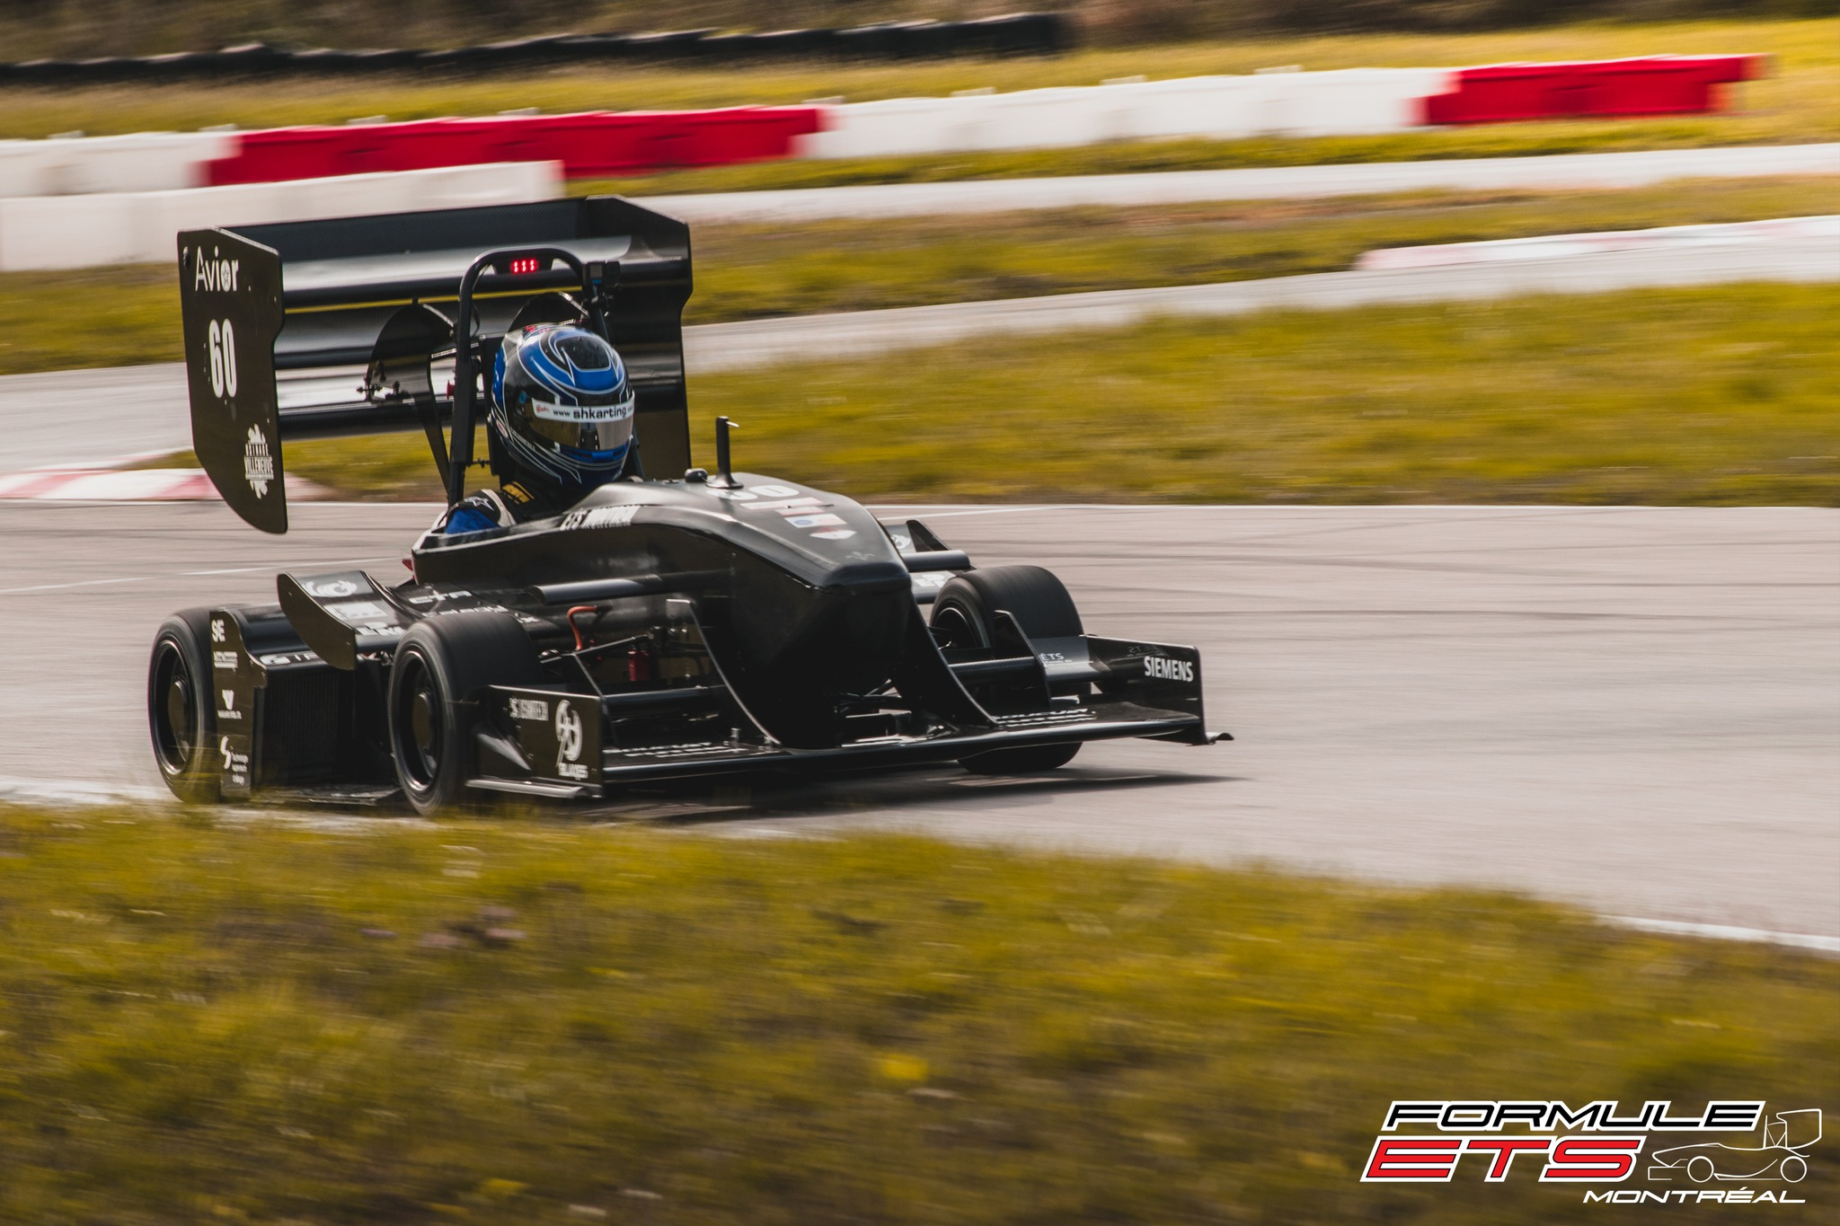
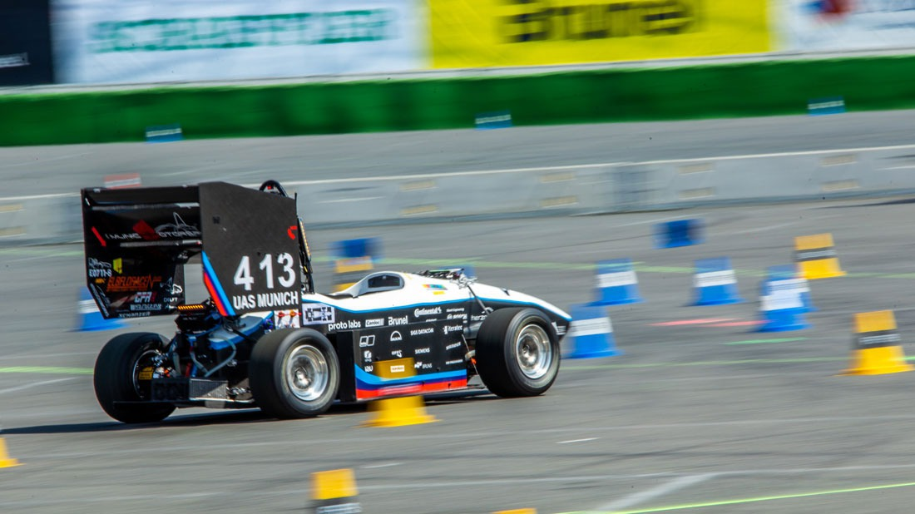
1.1. Contexte : Formule ÉTS - voiture autonome
Formule ETS à Toronto Shoot-Out
Voiture vainqueur
Formule UAS Munich autonome
Épreuve de Skidpad

Slide 4
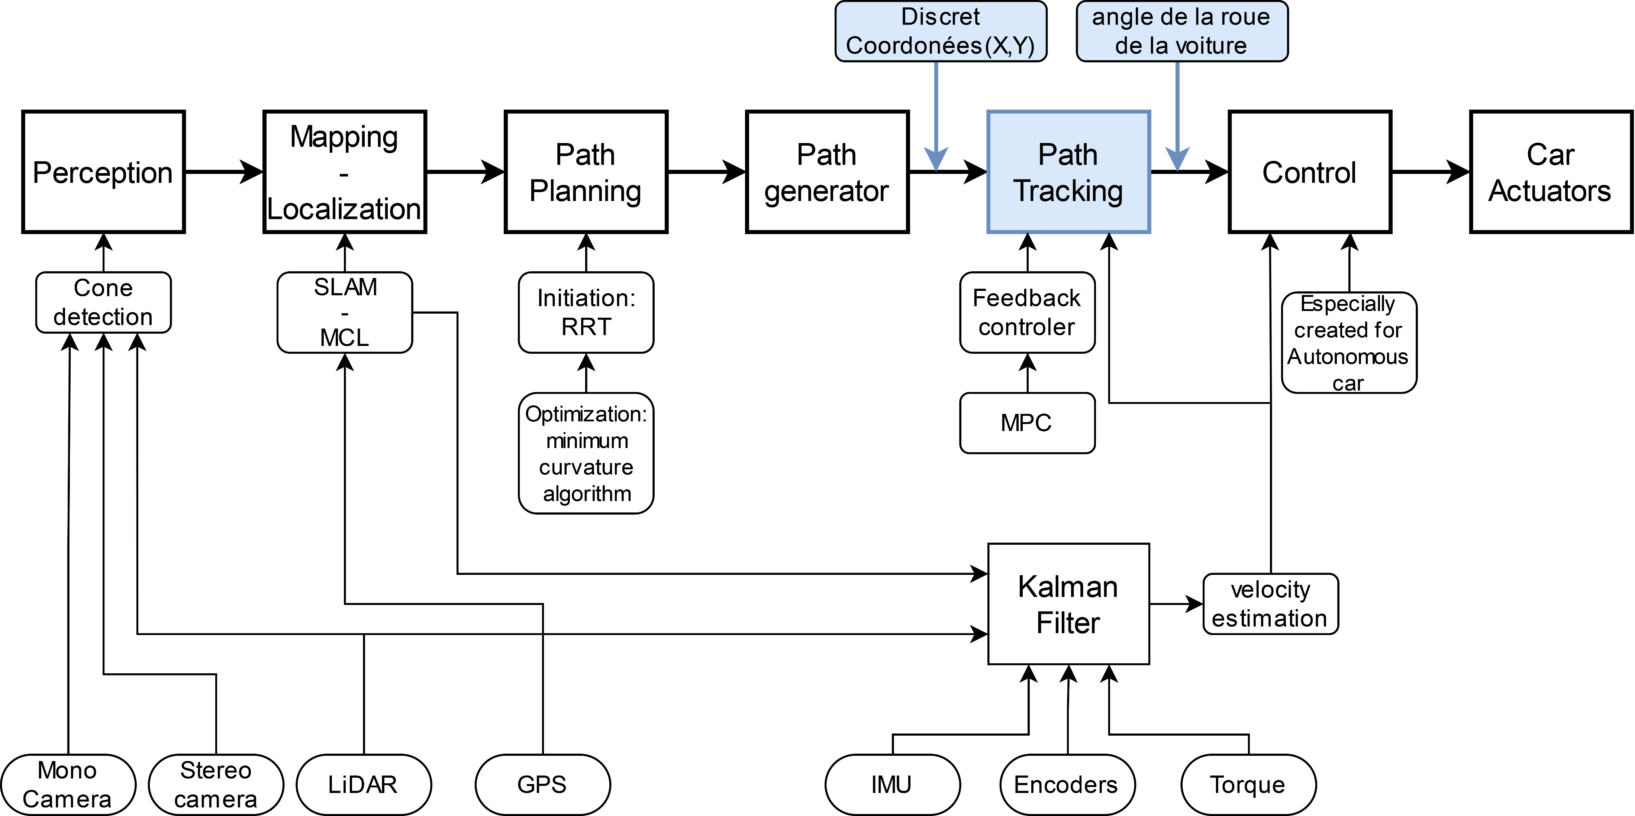
1.2. Stratégie autonome

Slide 5
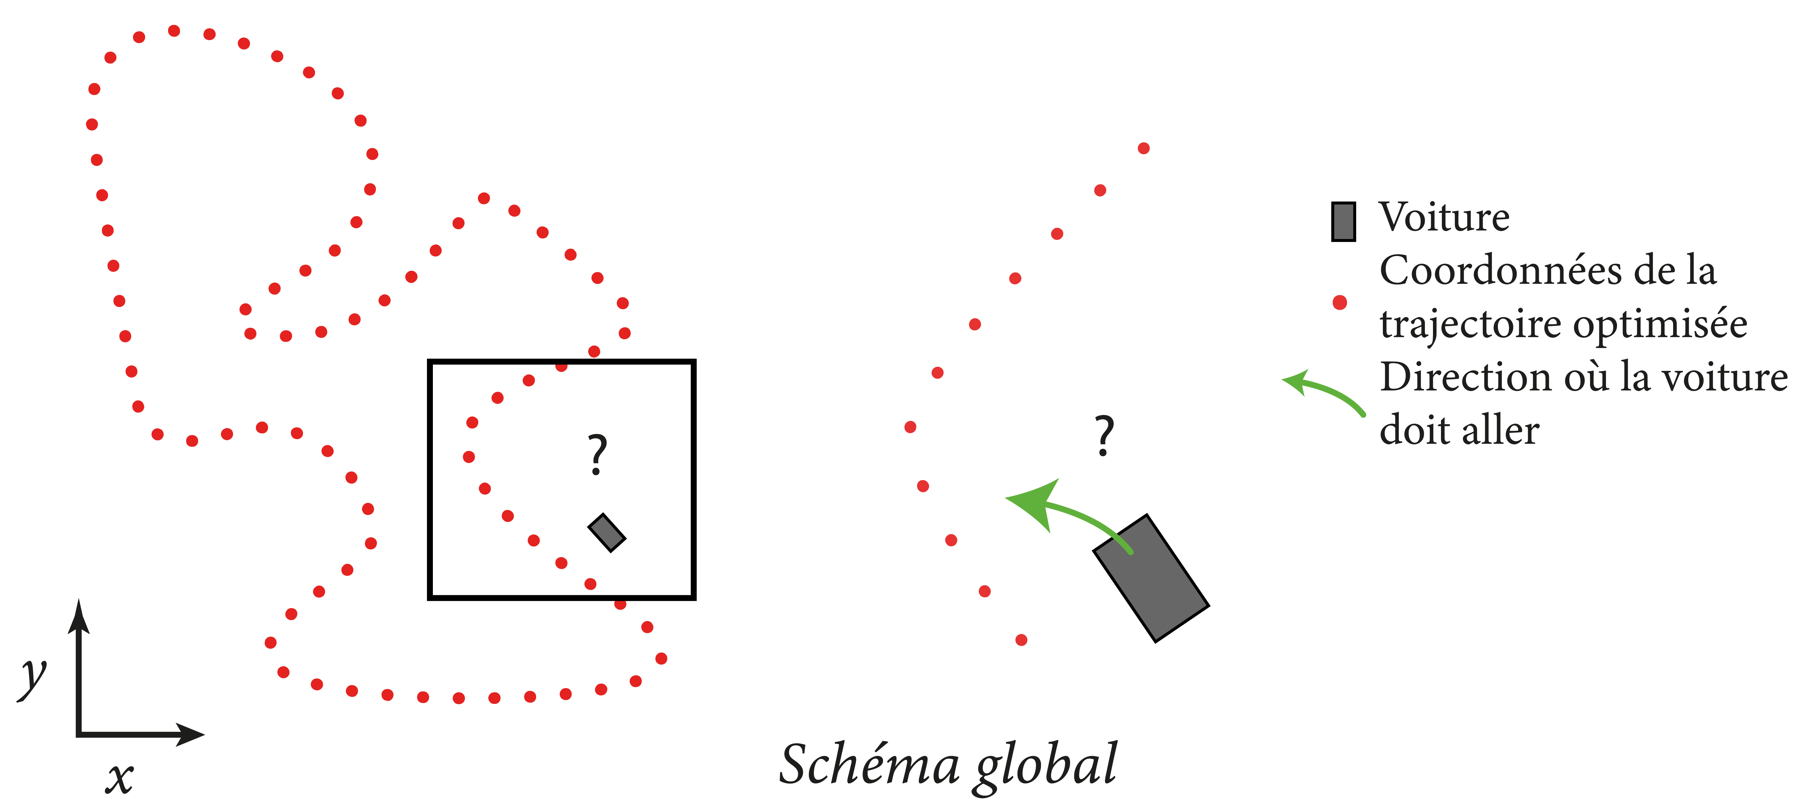
1.3. Problématique : Schéma global
On cherche à trouver une commande pour faire le suivie d’une trajectoire dans le cadre d’une voiture de course autour d’un circuit.

Slide 6
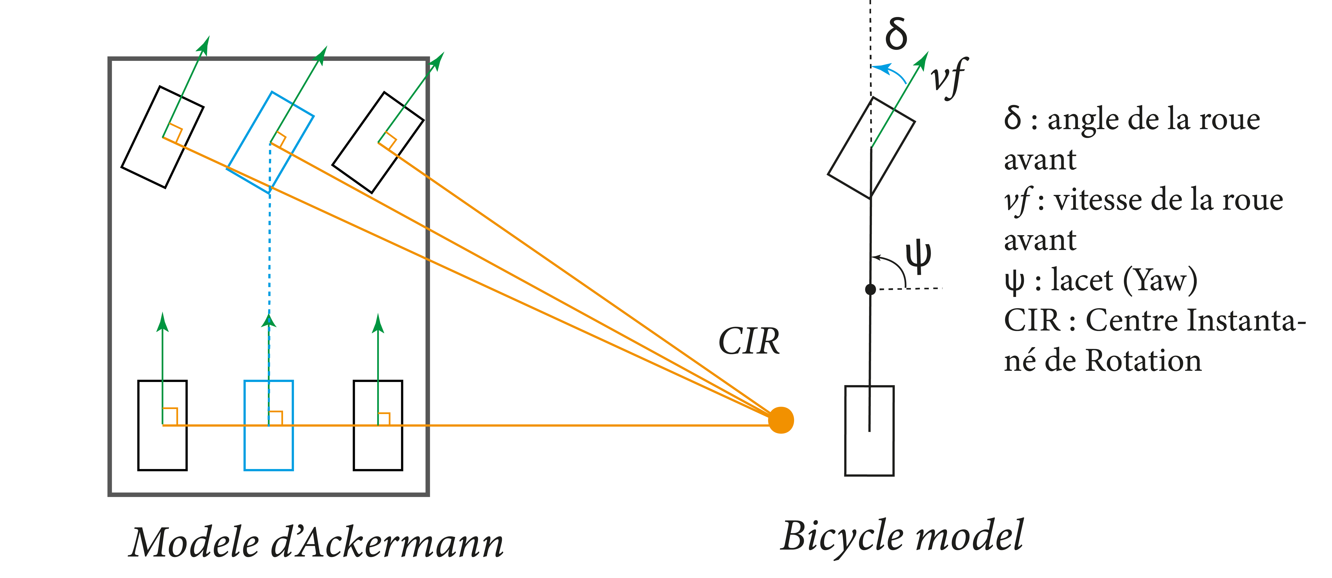
2. Présentation du modèle : bicycle model

Slide 7
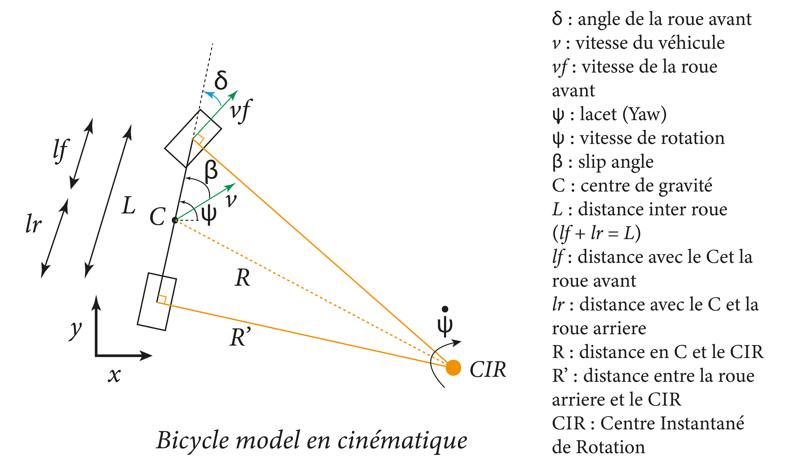
2. Cinématique du bicycle model - Schéma

Slide 8
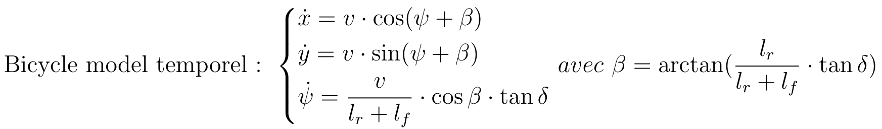
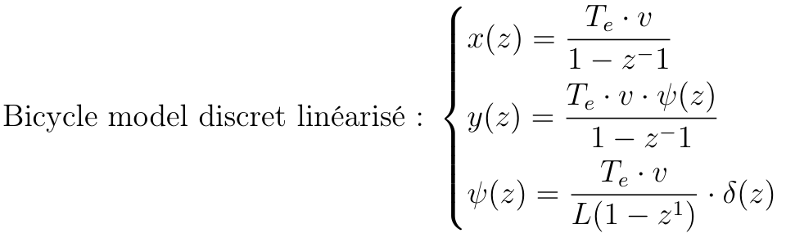
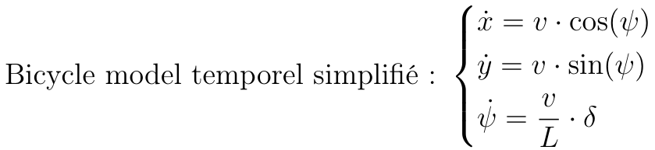
2. Cinématique du bicycle model – Équations
Pas linéaire !
Modèle de la voiture
Petit angle
Développement limité ordre 1
Passage en z
Pas linéaire !
Linéaire !

Slide 9
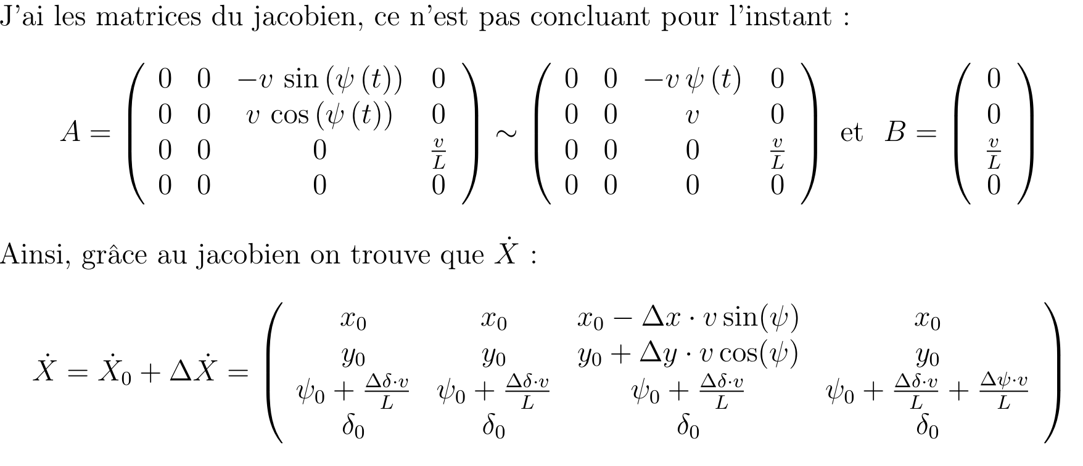
Cinématique du bicycle model - Jacobien

Slide 10
2. Dynamique du bicycle model - Équations
À FAIRE

Slide 11
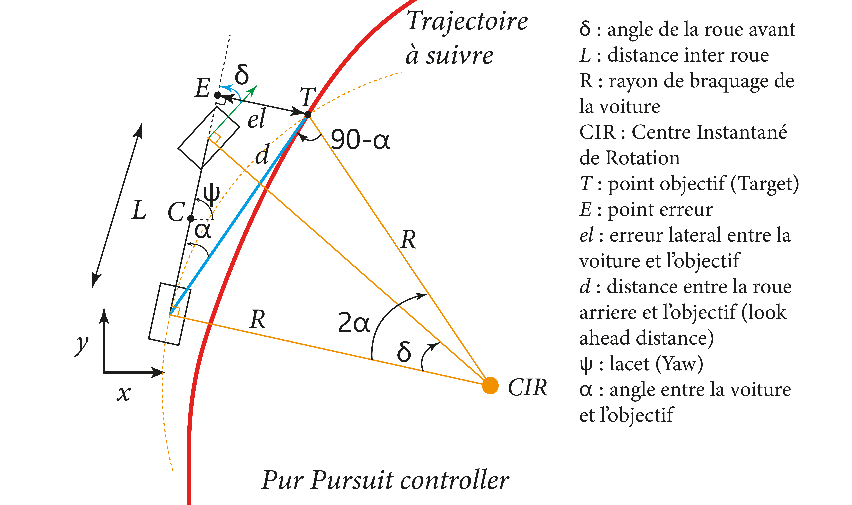
3.1. Méthode géométrique : Pure Pursuite - Schéma

Slide 12
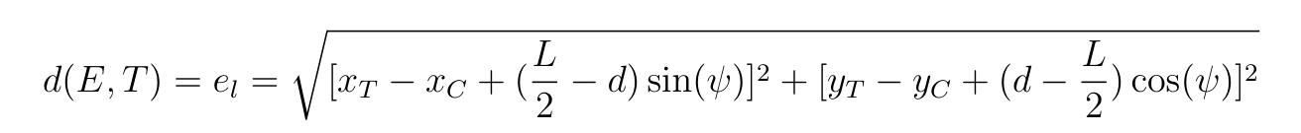
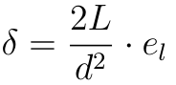
3.1. Méthode géométrique : Pure Pursuite - Équations
Pas linéaire !
Contrôleur
Développement limité ordre 1
Passage en z
Différentiel – Calcule de l’erreur

Slide 13
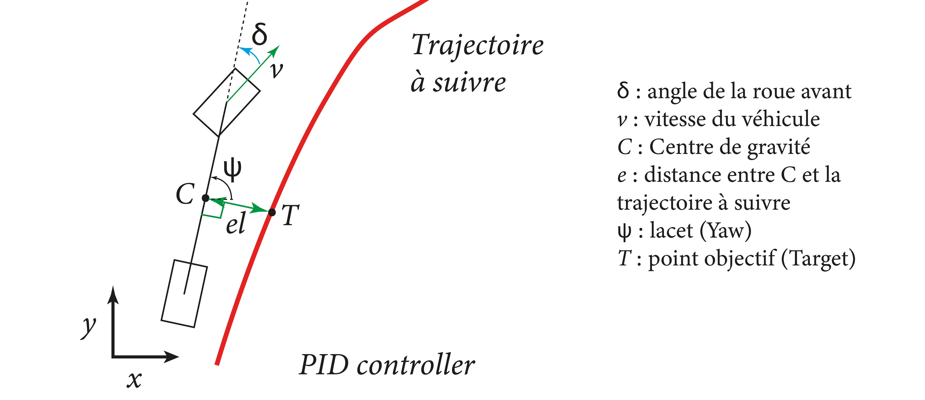
3.2 Méthode boîte noire : PID - Schéma

Slide 14
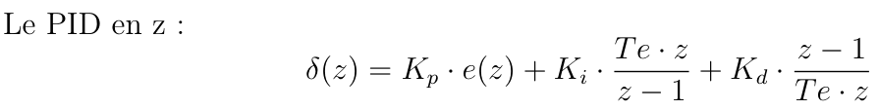
3.2 Méthode boîte noire : PID - Équations
Contrôleur
Différentiel – Calcule de l’erreur
Pas linéaire ! => À FAIRE : linéarisation (DL1) et passage en Z

Slide 15
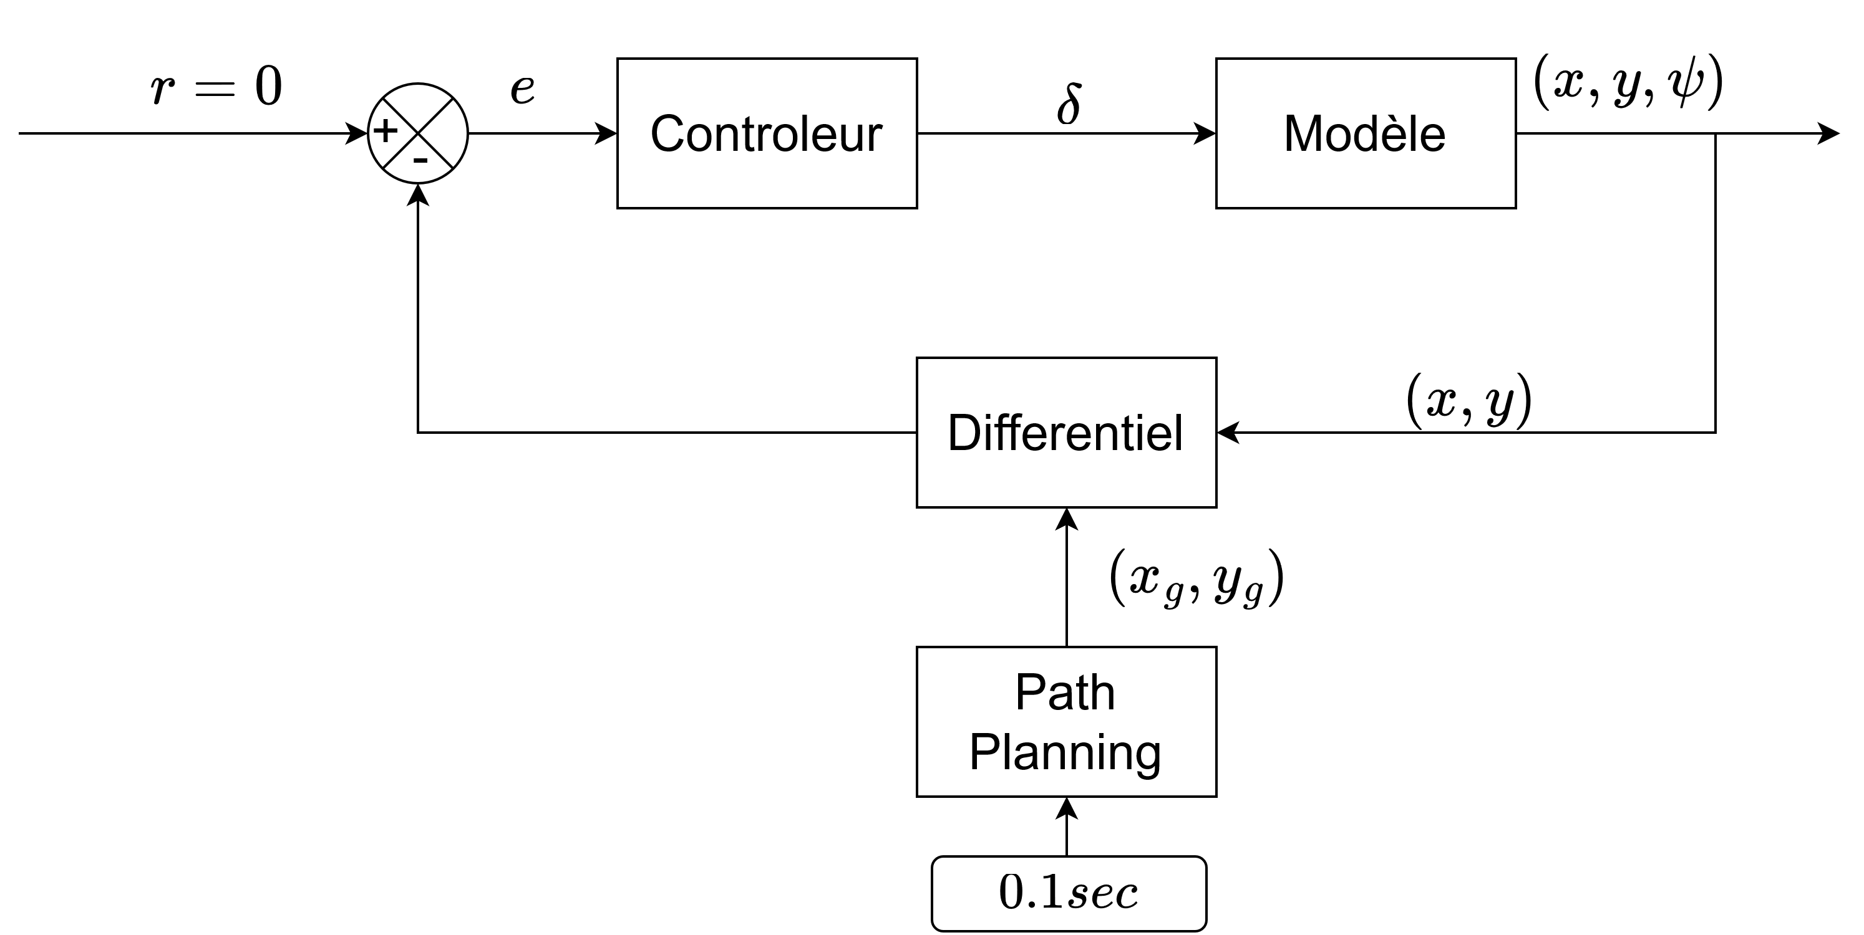
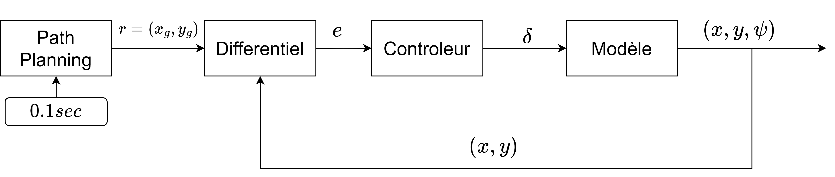
Schéma – bloc : régulation ou asservissement ?
Régulation
Asservissement

Slide 16
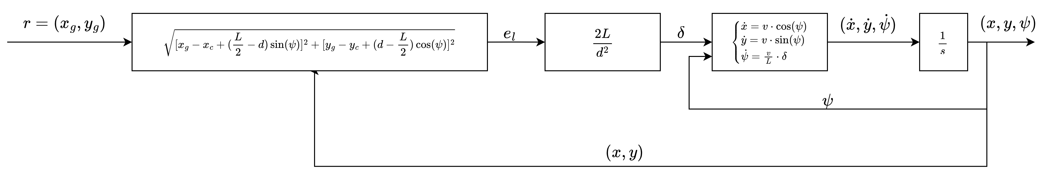
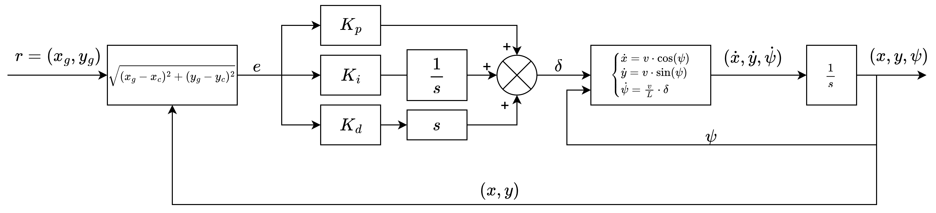
Schéma – bloc : Pure Pursuite / PID
Pure Pursuite temporel
PID temporel

Slide 17
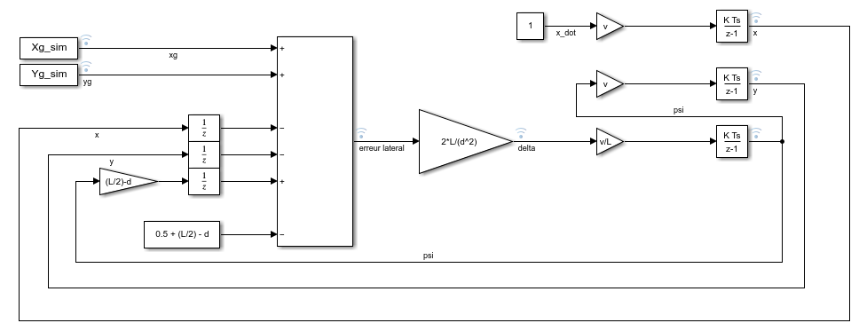
Simulation Matlab : Simulink Pure Pursuite
Conditions initiales :
d = 3 m
v = 5 m/s
L = 2 m
Psi = 90°
(x,y) = (0,0)

Slide 18
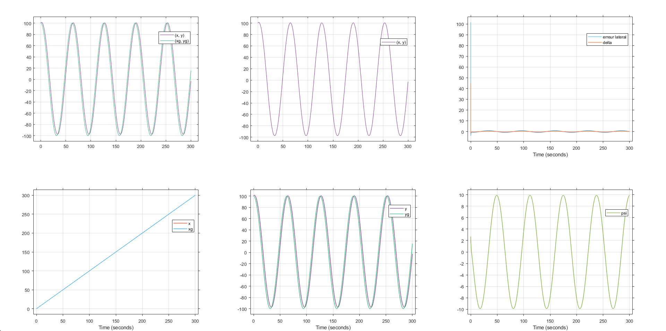
Simulation Matlab : Résultats globaux

Slide 19
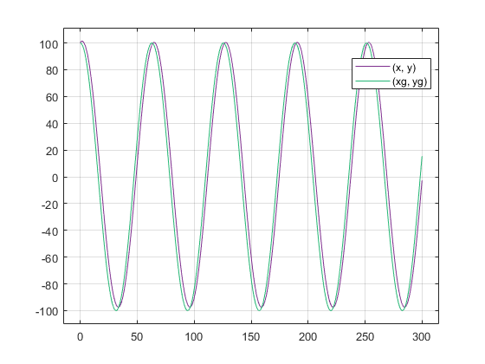
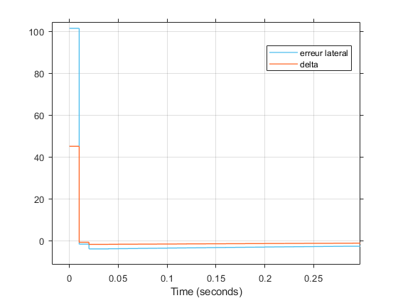
Simulation Matlab : Résultats détaillés
Référence (xg, yg) – Sortie (x, y)
Erreur latérale – delta (commande du système)

Slide 20
Simulation Matlab : Simulink PID
À FAIRE

Slide 21
Conclusion
Résultat :
On peut voir que la commande linéarisé pour le système cinématique est précise pour le Pure Pursuite (le gap est dû au paramètre d) (ça marche à une arnaque près)
Ce qu’il reste à faire :
Avec le modèle cinématique :
Comprendre l’arnaque du Pur Pursuite
Référence pour le Pure Pursuite plus compliqué (angle droit) et plus représentatif ( boucle, circuit (circuit de Toronto / circuit skidpad / circuit endurance Michigan))
Pure Pursuite : d variable ? d qui dépend de la vitesse ?
Faire la même chose pour le PID
Faire test du code avec les paramètres choisis avec les fonctions non linéaires
Vitesse variable ?
Développer la même méthode pour le modèle dynamique

Slide 22
Merci pour votre attention !
Questions ?
Étudiant : Léon JUBIN-HUERNE Cours : SYS802 : Commandes avancées Professeur : David Bensoussan
1 novembre 2022

Slide 23
Références
Ar, K. B. (s.d.). IDENTIFICATION OF LINEAR BICYCLE MODEL OF AN AUTOMOBILE USING EXPERIMENTAL DATA, 9.
Betz, J., Zheng, H., Liniger, A., Rosolia, U., Karle, P., Behl, M., … Mangharam, R. (2022). Autonomous Vehicles on the Edge: A Survey on Autonomous Vehicle Racing. IEEE Open Journal of Intelligent Transportation Systems, 3, 458‑488. https://doi.org/10.1109/ojits.2022.3181510
Chen, Y., Shan, Y., Chen, L., Huang, K., & Cao, D. (2018). Optimization of Pure Pursuit Controller based on PID Controller and Low-pass Filter. Dans 2018 21st International Conference on Intelligent Transportation Systems (ITSC) (pp. 3294‑3299). Maui, HI : IEEE. https://doi.org/10.1109/ITSC.2018.8569416
Corke, P. (2017). Robotics, Vision and Control (Vol. 118). Cham : Springer International Publishing. https://doi.org/10.1007/978-3-319-54413-7
De Luca, A., Oriolo, G., & Samson, C. (1998). Feedback control of a nonholonomic car-like robot. Dans J.-P. Laumond (Éd.), Robot Motion Planning and Control (Vol. 229, pp. 171‑253). Berlin, Heidelberg : Springer Berlin Heidelberg. https://doi.org/10.1007/BFb0036073
Kabzan, J., Valls, M. de la I., Reijgwart, V., Hendrikx, H. F. C., Ehmke, C., Prajapat, M., … Siegwart, R. (2019, 13 mai). AMZ Driverless: The Full Autonomous Racing System. arXiv. Repéré à http://arxiv.org/abs/1905.05150
Paden, B., Cap, M., Yong, S. Z., Yershov, D., & Frazzoli, E. (2016, 25 avril). A Survey of Motion Planning and Control Techniques for Self-driving Urban Vehicles. arXiv. Repéré à http://arxiv.org/abs/1604.07446
Rankin, A. L., Crane III, C. D., & Armstrong II, D. G. (1998). Evaluating a PID, pure pursuit, and weighted steering controller for an autonomous land vehicle. Dans D. W. Gage (Éd.), (pp. 1‑12). Communication présentée au Intelligent Systems & Advanced Manufacturing, Pittsburgh, PA. https://doi.org/10.1117/12.299554
Snider, J. M. (2009). Automatic Steering Methods for Autonomous Automobile Path Tracking. Robotics Institute Carnegie Mellon University Pittsburgh, Pennsylvania.
Watzenig, D., & Horn, M. (Éds). (2017). Automated Driving: Safer and More Efficient Future Driving. Cham : Springer International Publishing. https://doi.org/10.1007/978-3-319-31895-0
Yu, J.-H. (s.d.). IMPLEMENTATION OF PATH TRACKING ALGORITHMS AND TRAJECTORY OPTIMIZATION BASED ON THE EXTENDED KALMAN FILTER.

